Slide 1
ZAVEDENÍ PŘIJÍMACÍ ZKOUŠKY
Na Fakultě elektrotechniky a informatiky
Univerzity Pardubice
UNIVERZITA PARDUBICE
Fakulta elektrotechniky a informatiky
Dny vzdělávací činnosti
4. 9. 2025
Petr Doležel

Slide 2

Fakulta elektrotechniky a informatiky
Univerzita Pardubice
Vznik fakulty a počátek výzkumných aktivit
Naplnění regionální poptávky z aplikační sféry po kvalifikovaných odbornících
v oborech elektrotechnika, automatizace a IT
Návaznost na tradici vývoje elektronických systémů v regionu východních Čech
Vazba na aplikační uplatnění v dalších oborech včetně dopravy, chemie, strojírenství
2001
2002
2003
2004
2005
2006
2007
2008
Fakulta elektrotechniky a informatiky
Ústav elektrotechniky a informatiky
4. září 2025

Slide 3
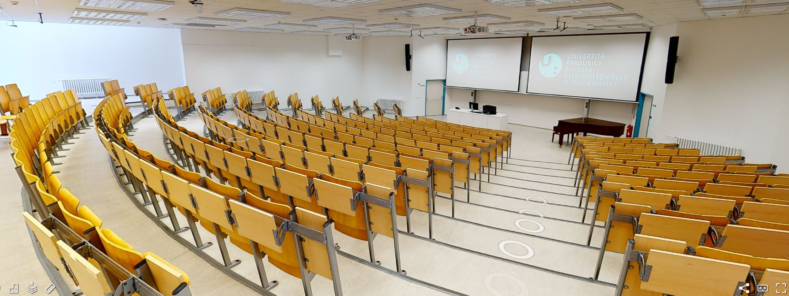

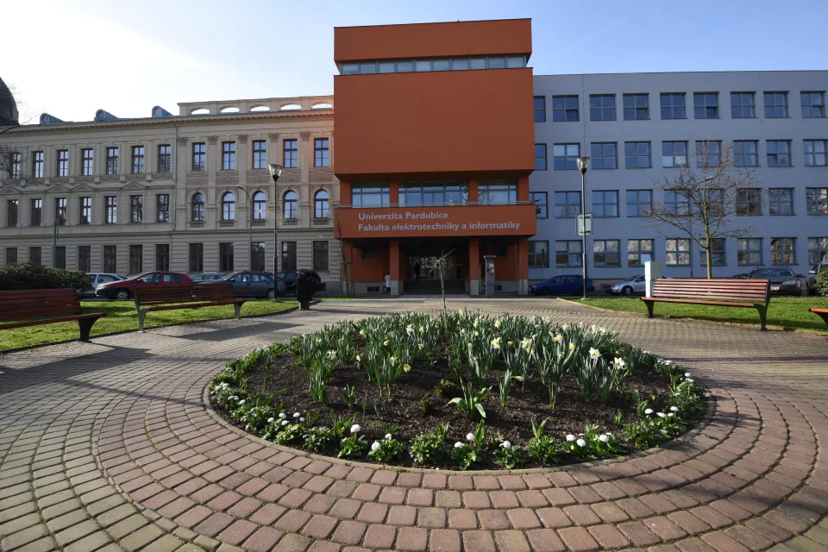
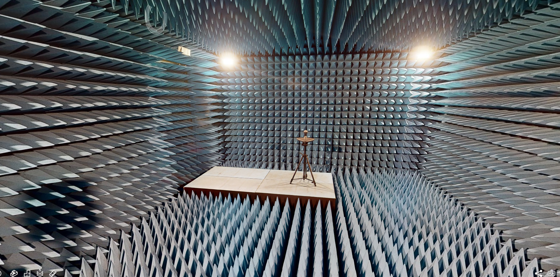
Fakulta elektrotechniky a informatiky
Univerzita Pardubice

Slide 4

Bakalářské studijní programy
Akademicky zaměřené studijní programy
Informační technologie (Bc.), Informační technologie (NMgr.)
Komunikační technika (Bc.), Komunikační a radarové systémy (NMgr.)
Automatizace (Bc.), Automatické řízení (NMgr.)
Elektrotechnika a informatika (Ph.D.)
Aplikovaná elektrotechnika (Bc.)
Webové technologie (Bc.)
Profesně zaměřené studijní programy
4. září 2025

Slide 5
Výchozí stav před 2022/2023
4. září 2025

Slide 6
Výchozí stav před 2022/2023
4. září 2025

Slide 7
Výchozí stav před 2022/2023
https://statis.msmt.cz/statistikyvs/uchazecVS.aspx
4. září 2025

Slide 8
Výchozí stav před 2022/2023
4. září 2025

Slide 9
Výchozí stav před 2022/2023
Rok | Přijetí / Přihlášky | Zapsáno / Přijetí | Postup do II. ročníku / Zapsáno
2017/2018 | 62,5% | 66,9% | 49,5%
2018/2019 | 70,3% | 73,7% | 48,9%
2019/2020 | 67,6% | 69,7% | 51,6%
2020/2021 | 63,6% | 74,1% | 49,2%
2021/2022 | 66,9% | 61,4% | 50,7%
4. září 2025

Slide 10
Zavedení jednotné přijímací zkoušky – Očekávání
Přihlášky
Pravděpodobný pokles
  Uchazeče odradí povinnost zkoušky, zejména těch, kteří vnímají fakultu jako „záložní volbu“, či jen potřebují status studenta
  Není důvod absolvovat přijímací zkoušku, když na jiných fakultách zájemce pravděpodobně splní podmínky bez přijímací zkoušky
  Možnost podání přihlášky motivovaných studentů
4. září 2025

Slide 11
Zavedení jednotné přijímací zkoušky – Očekávání
Přijetí
Pravděpodobný pokles
  Uchazeč se musí fyzicky dostavit na přijímací zkoušku
    Zejména eliminace zájemců ze zahraničí
  Uchazeč musí splnit minimální bodovou hranici
  Možnost „marketingového“ oslovení uchazečů
4. září 2025

Slide 12
Zavedení jednotné přijímací zkoušky – Očekávání
Zapsání ke studiu
Očekávaná stagnace
  Nižší počet zapsaných vs. vyšší motivace k zápisu
Postup do II. ročníku
Očekávaný nárůst
  Vyšší poměr motivovaných studentů
  Řada dalších faktorů, variantní scénáře
4. září 2025

Slide 13
Podoba přijímací zkoušky
Obecné studijní předpoklady
Porozumění studijnímu textu
Syntaxe a sémantika
Řešení úloh z matematické analýzy a lineární algebry
Řešení úloh z matematické logiky
4. září 2025

Slide 14
TREND před 2022/2023 a po 2022/2023
4. září 2025

Slide 15
TREND před 2022/2023 a po 2022/2023
https://statis.msmt.cz/statistikyvs/uchazecVS.aspx
4. září 2025

Slide 16
TREND před 2022/2023 a po 2022/2023
4. září 2025

Slide 17
TREND před 2022/2023 a po 2022/2023
Rok | Přijetí / Přihlášky | Zapsáno / Přijetí | Postup do II. ročníku / Zapsáno
2017/2018 | 62,5% | 66,9% | 49,5%
2018/2019 | 70,3% | 73,7% | 48,9%
2019/2020 | 67,6% | 69,7% | 51,6%
2020/2021 | 63,6% | 74,1% | 49,2%
2021/2022 | 66,9% | 61,4% | 50,7%
Průměr | 66,2% | 68,6% | 50,0%
2022/2023 | 46,9% | 72,8% | 58,1%
2023/2024 | 64,8% | 65,6% | 53,5%
2024/2025 | 59,9% | 66,3% | 68,5%
Průměr | 58,2% | 67,4% | 60,0%
4. září 2025

Slide 18
TREND před 2022/2023 a po 2022/2023
4. září 2025

Slide 19
Shrnutí
Zavedení jednotné přijímací zkoušky od akademického roku 2022/2023
Přihlášky ke studiu
  Neklesl počet přihlášek, ani relativně vůči jiným vysokým školám
Přijetí ke studiu
  Relativně klesl počet přijetí vůči počtu přihlášek
Zapsaní ke studiu
  Relativní stagnace počtu zápisů vůči počtu přijetí
Postup do II. ročníku
  Nezanedbatelný nárůst počtu úspěšných studentů
4. září 2025

Slide 20
Shrnutí
Možné budoucí kroky k diskusi
Utopický cíl
  Počet přijetí = Počet zapsaných = Počet absolventů
Opatření
  Prestiž FEI UPCE
  Zvýšení kvality poskytovaných služeb
  Zvýšení náročnosti přijímacího řízení
4. září 2025

Slide 21
Děkuji za pozornost
Petr Doležel
Fakulta elektrotechniky a informatiky
Univerzita Pardubice

